Slide 1

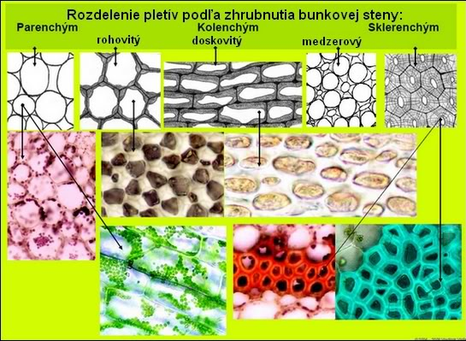
OPAKOVANIE

Slide 2
HÁDAJTE KTO / ČO SOM?
Som vedná disciplína zaoberajúca sa štúdiom pletív.
Sme súbory rastlinných buniek tvarom prispôsobené na vykonávanie špecifickej funkcie.
Sme pletivá, ktoré vynikajú svojou delivou schopnosťou.
Sme pletivá, ktoré zabezpečujú v rastline transport látok.
Sme špeciálne žľaznaté tŕne vyskytujúce sa najmä u mäsožravých rastlín.
Sme pletivá, ktoré chránia rastlinu pred nepriaznivými vplyvmi okolia a pred poškodením.
Som vrstva vosku pokrývajúca vonkajšiu stranu listu a chránim rastlinu pred poškodením.
Sme pokožkové útvary rastlinného tela, ktoré majú najmä ochrannú funkciu.

Slide 3
Vytvorte správne dvojice:
A: Parenchým 1. bunky s nerovnomerne
zhrubnutou bunk.stenou
B: Prozenchým 2. bunky s tenkými bunk.
stenami
C: Kolenchým 3.súčasť vodivých pletív
D: Sklerenchým 4. bunky s rovnomerne
zhrubnutou bunk. stenou

Slide 4
Uveďte príklady na:
a.) niťovitý koreň
e.) parazitický koreň
b.) repovitý koreň
f.) vzdušný koreň
c.) valcovitý koreň
d.) priliepavý koreň

Slide 5
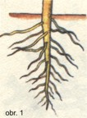
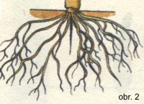
Ktoré typy koreňových sústav máme na obrázku ???

Slide 6

Čo je STONKA + aký má pre rastlinu význam ???

Slide 7
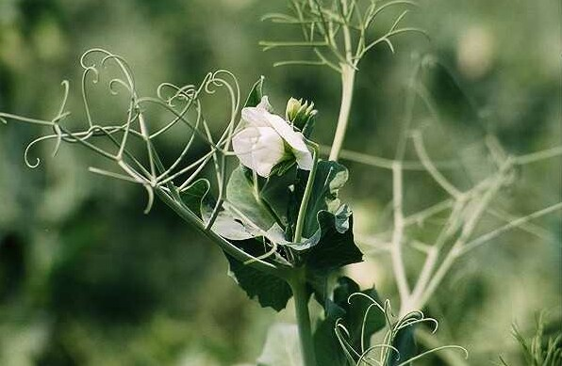
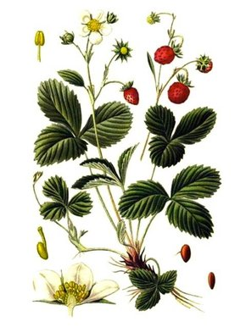
Úloha: metamorfózy stonky

Slide 8
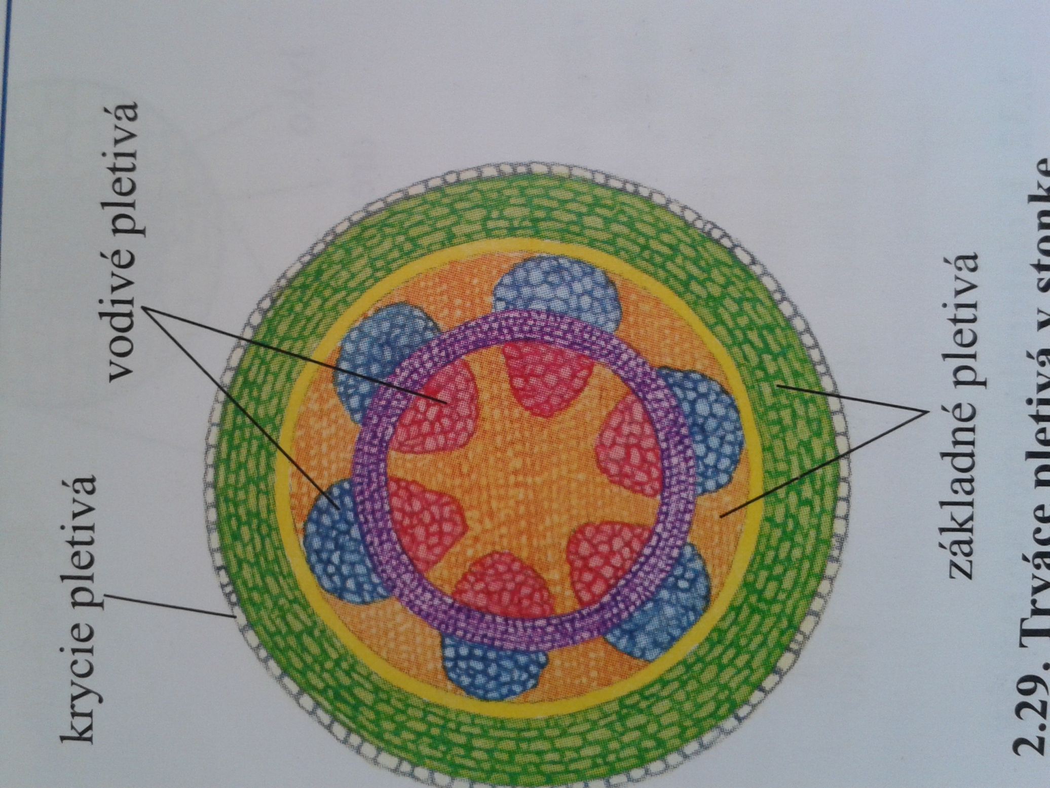
Anatomická stavba stonky

Slide 9
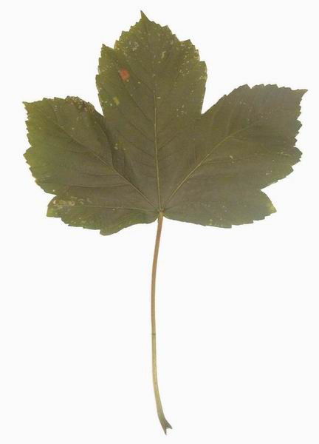

Slide 10

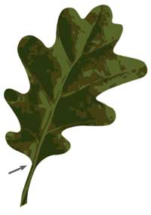
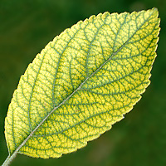
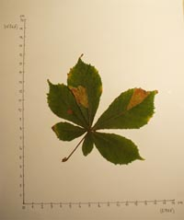
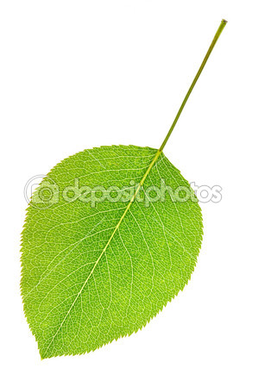
Uvedené listy rozdeľte podľa členitosti čepele:
1.
2.
Jabloň
3. hruška
5. pagaštan
4. agát

Slide 11
Vytvor správne dvojice:
A: Kvet 1. Fylom
B: List 2. Radix
C: Koreň 3. Epiderma / rizoderma
D: Pokožka 4.Flos

Slide 12
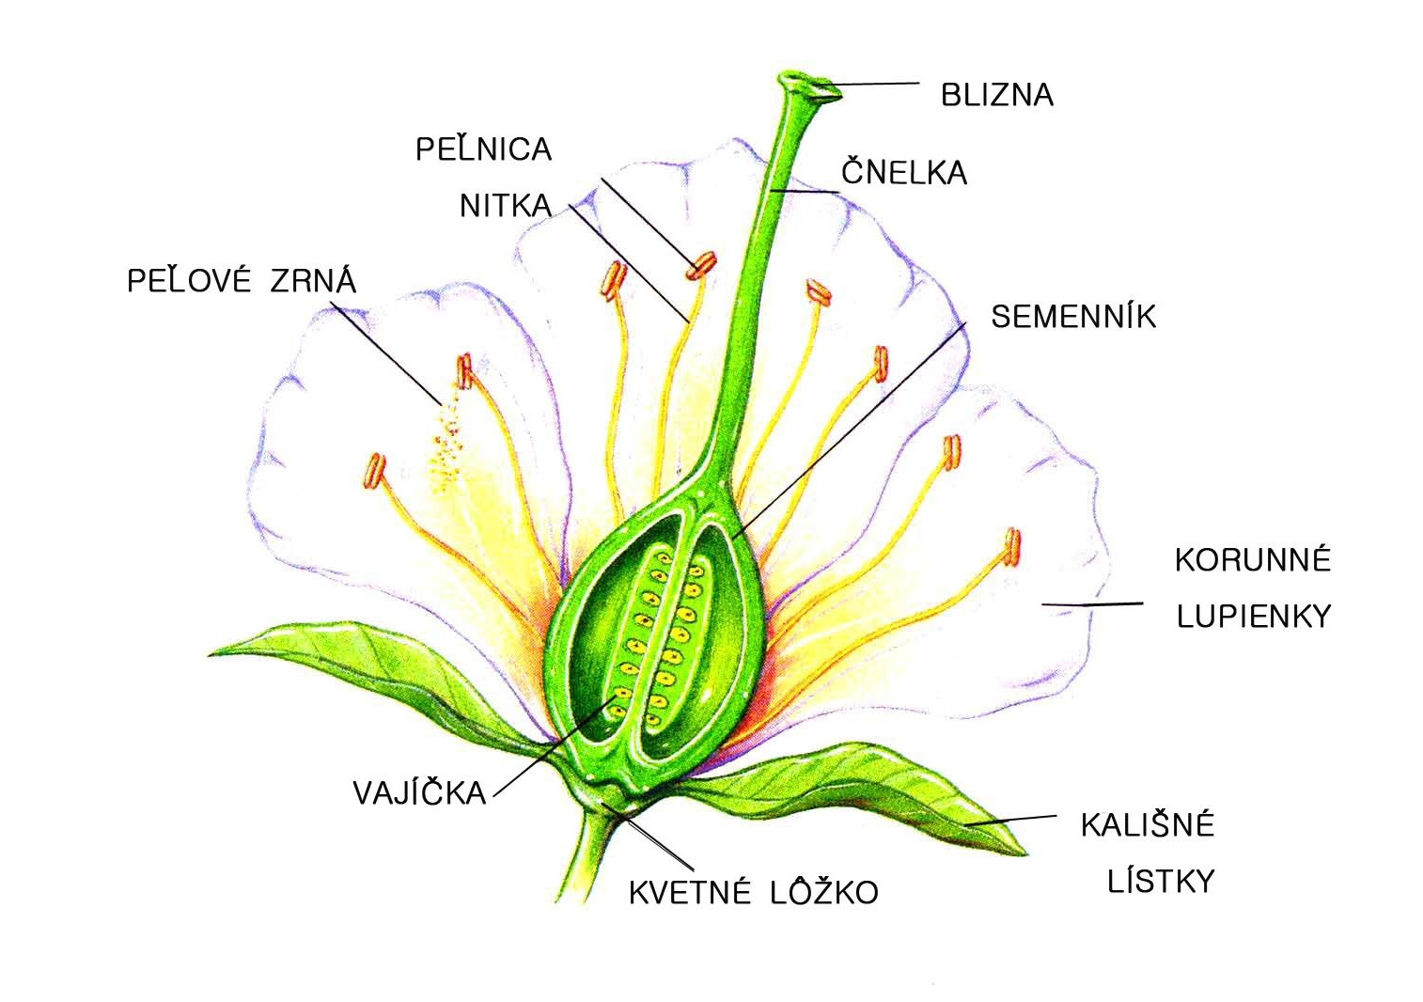
Stavba kvetu:
b.
3.
A.
2.
1.

Slide 13
Listy – aký typ žilnatiny majú

Slide 14
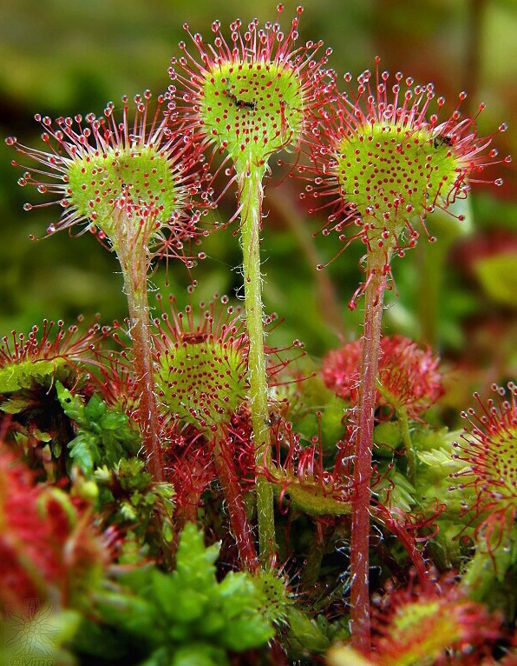
Ako lovia mäsožravé rastliny
http://www.youtube.com/watch?v=socUWOlwjIQ

